Slide 1

Présentation BI
Encadré par
Projet AdventureWorks2019
Mme Salma Dammak
De la donnée transactionnelle à l'aide à la décision
Présenté par
Mohamed Aziz Essid
Khaled Cherif
OLTP -> ETL SSIS -> Data Warehouse -> Cube SSAS -> Power BI
Module:
Buisness Intelligent
OLTP
SSIS
DW
SSAS
Power BI
Année Universitaire:
2025 - 2026
Projet BI AdventureWorks
Notes:
Bonjour à tous.
nous allons vous présenter notre projet de Business Intelligence réalisé sur la base AdventureWorks2019.
nous allons montrer comment nous sommes passés des données transactionnelles vers un système décisionnel complet.

Slide 2

PLAN
L'idée est de raconter la transformation progressive de la donnée, et non de présenter des outils séparés.
1
Contexte et objectif
À chaque étape, annoncer d'abord l'idée principale, puis la preuve technique. Cela rend la présentation plus fluide et plus convaincante.
Pourquoi un système décisionnel est nécessaire
2
Source AdventureWorks
Ce que contient la base opérationnelle
3
Data Warehouse
Comment les données sont structurées pour l'analyse
4
ETL SSIS
Comment les données sont chargées automatiquement
5
Cube SSAS
Comment l'analyse multidimensionnelle est construite
6
Power BI
Comment les résultats sont restitués au décideur
7
Résultats et conclusion
Ce que le projet démontre réellement
Soutenance · plan
Projet BI AdventureWorks
1
Notes:
Voici le plan de notre soutenance.
nous allons commencer par le contexte, puis voir la source, le Data Warehouse, l'ETL, le cube SSAS, Power BI et enfin les résultats.
Exemple :
« nous avons choisi un schéma en étoile pour simplifier l'analyse, puis je l’ alimenté via SSIS."

Slide 3
CONTEXTE
Le point de départ est un besoin d'analyse que la base transactionnelle ne peut pas satisfaire efficacement.
Une base OLTP enregistre les opérations, mais elle n'est pas pensée pour répondre rapidement aux questions de pilotage.
Commandes
Lignes de vente
Produits
Clients
Territoires
31 465
121 317
504
19 820
10
Volume initial
Granularité
Catalogue
Portefeuille
Couverture géographique
Questions métiers à résoudre
Problème
Quel est le chiffre d'affaires par produit ?
Quelle région vend le plus ?
Comment les ventes évoluent-elles dans le temps ?
Quels clients génèrent le plus de revenus ?
Les données sont dispersées dans plusieurs tables transactionnelles. Les requêtes analytiques deviennent plus complexes, moins lisibles et moins adaptées à une exploitation managériale directe.
Réponse du projet : construire une chaîne BI complète et cohérente.
Soutenance · contexte
Projet BI AdventureWorks
2
Notes:
Le problème de départ est simple.
La base transactionnelle enregistre bien les opérations, mais elle n'est pas adaptée à une analyse rapide pour la prise de décision.
mon objectif était donc de construire une chaîne BI complète.

Slide 4
ARCHITECTURE
La solution repose sur une architecture décisionnelle de bout en bout.
Chaque couche a un rôle précis : collecter, transformer, structurer, analyser et restituer.
OLTP
SSIS
DW
SSAS
Power BI
AdventureWorks2019
Base transactionnelle source
Extraction, transformation
et chargement
Schéma en étoile
centré sur FactSales
Cube OLAP
et hiérarchies
Dashboard interactif
et indicateurs
L'intérêt de cette architecture est qu'elle sépare clairement la production des données de leur exploitation analytique.
Soutenance · architecture globale
Projet BI AdventureWorks
3
Notes:
Cette slide montre l'architecture globale du projet.
nous commençons de la base OLTP, puis nous faisons le chargement avec SSIS, ensuite nous stockons les données dans le Data Warehouse, puis nous construisons le cube SSAS, et enfin nous visualisons avec Power BI.

Slide 5
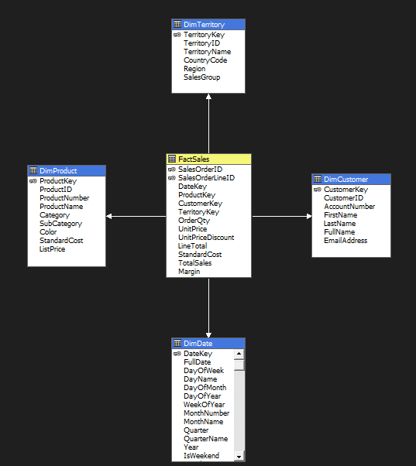
DATA WAREHOUSE
Le Data Warehouse organise les données sous une forme simple à lire et performante à analyser.
Nous avons choisi un schéma en étoile avec une table de faits centrale et quatre dimensions métiers.
FactSales
DimProduct
DimDate
Catégorie,
sous-catégorie,
produit
Temps, année,
trimestre, mois
OrderQty
UnitPrice
Discount
LineTotal
TotalSales
Margin
DimCustomer
DimTerritory
Client, compte,
coordonnées
Territoire,
région, pays
Soutenance · modélisation du DW
Projet BI AdventureWorks
4
Notes:
Ici, je présente le schéma en étoile.
La table centrale est FactSales, et elle est liée aux dimensions Date, Product, Customer et Territory.
Ce modèle simplifie l'analyse et améliore les performances.

Slide 6
ETL SSIS
Le rôle de SSIS est d'automatiser et fiabiliser le chargement vers le Data Warehouse.
Le package met en œuvre un enchaînement logique : charger d'abord les dimensions, puis charger la table de faits.
1
Load DimProduct
2
Load DimCustomer
Création d'une vue analytique des produits avec catégories et sous-catégories.
Consolidation des clients avec identité, email et téléphone.
3
Load DimTerritory
4
Load FactSales
Chargement des territoires, régions et groupes commerciaux.
Jointure des ventes et filtrage sur les commandes livrées avec Status = 5.
Pourquoi cette étape est importante
SSIS rend le chargement répétable, réduit les manipulations manuelles et garantit un flux cohérent entre la base source et l'entrepôt de données.
Soutenance · processus ETL
Projet BI AdventureWorks
5
Notes:
Dans cette étape, j’automatise le chargement des données.
nous chargeons d'abord les dimensions, puis la table de faits.
Cela garantit un chargement cohérent et réutilisable.

Slide 7
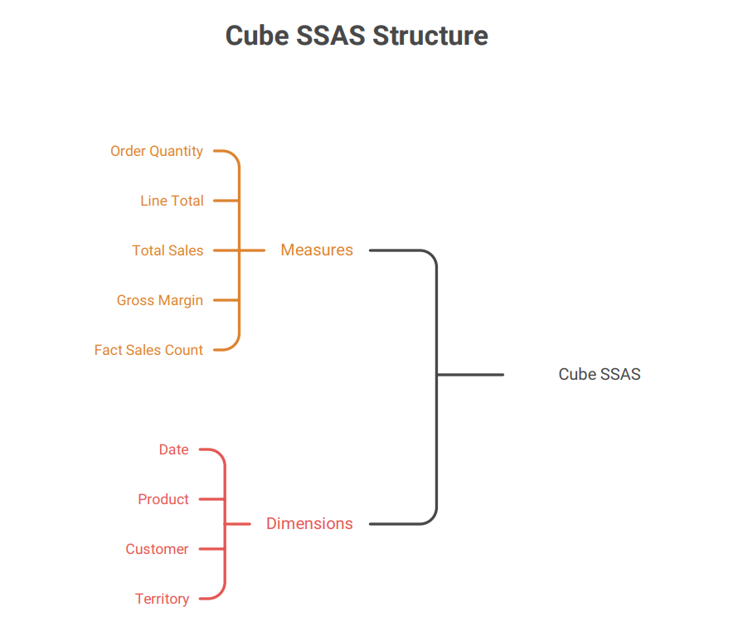
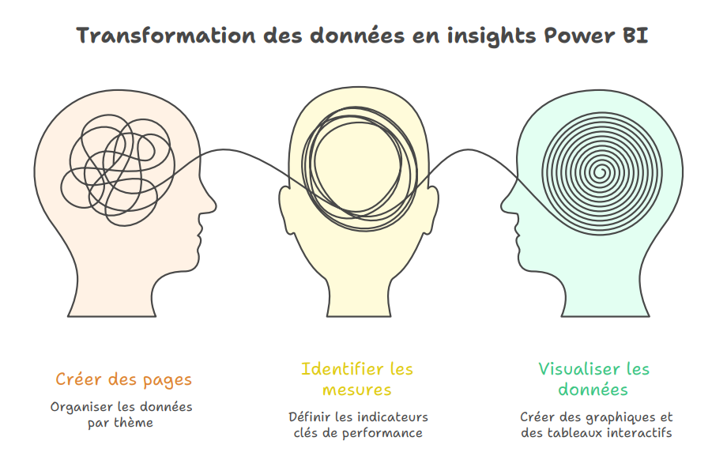
SSAS ET POWER BI
La partie analytique du projet repose sur le cube OLAP, puis sur une restitution interactive dans Power BI.
Cette double couche permet à la fois des agrégations rapides et une visualisation orientée utilisateur.
Soutenance · analyse et restitution
Projet BI AdventureWorks
6
Notes:
Après le chargement, nous construisons le cube OLAP avec SSAS.
Ensuite, nous utilisons Power BI pour présenter les résultats dans un dashboard interactif.
Le cube structure l'analyse, et Power BI la rend claire pour l'utilisateur.

Slide 8
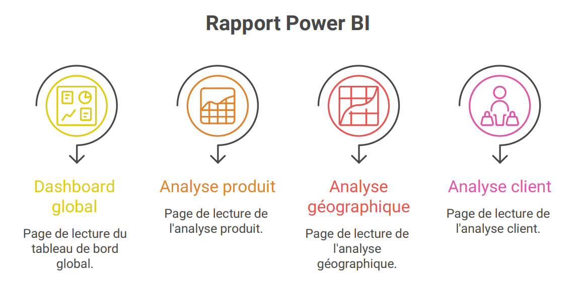
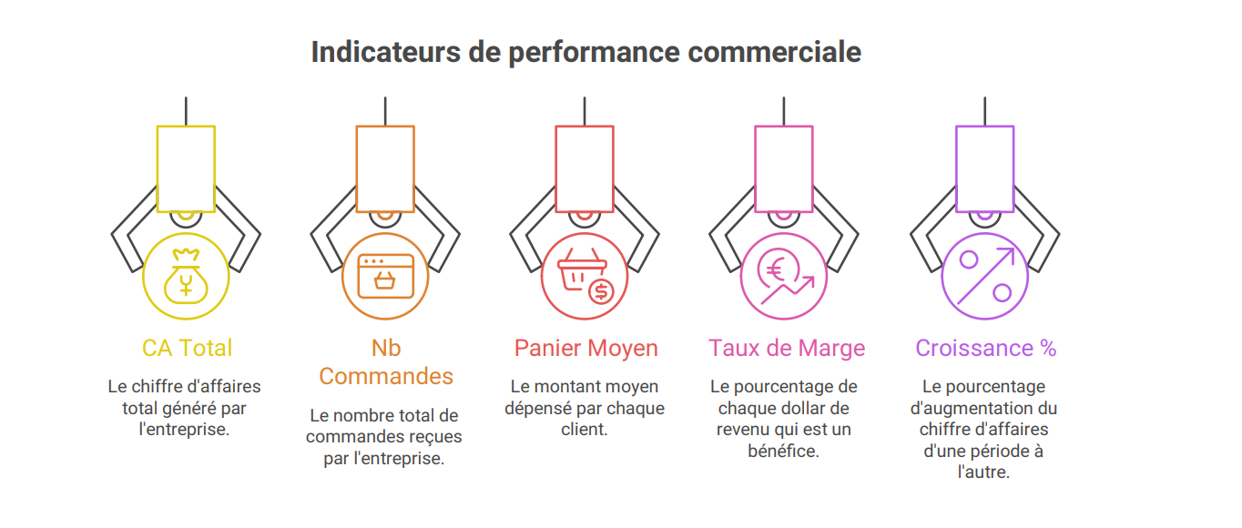
SSAS ET POWER BI
La partie analytique du projet repose sur le cube OLAP, puis sur une restitution interactive dans Power BI.
Cette double couche permet à la fois des agrégations rapides et une visualisation orientée utilisateur.
Message à faire passer
Le cube structure l'analyse. Power BI la rend compréhensible et exploitable.
Soutenance · analyse et restitution
Projet BI AdventureWorks
7
Notes:
Après le chargement, nous construisons le cube OLAP avec SSAS.
Ensuite, nous utilisons Power BI pour présenter les résultats dans un dashboard interactif.
Le cube structure l'analyse, et Power BI la rend claire pour l'utilisateur.

Slide 9
RÉSULTATS
Le projet aboutit à un système réellement peuplé, cohérent et prêt pour l'analyse.
Ces chiffres servent de preuve finale que toute la chaîne BI a bien fonctionné.
DimDate
DimProduct
DimCustomer
DimTerritory
FactSales
5 844
504
~19 119
10
~60 855
calendrier chargé
produits
clients
territoires
ventes livrées
Ce que cela prouve
Conclusion à prononcer
Le DW est correctement alimenté.
Les dimensions couvrent les axes métier utiles.
La table de faits a un volume suffisant pour des analyses crédibles.
Le cube et le dashboard reposent sur une base stable.
En conclusion, mon projet montre comment transformer une base transactionnelle en un système décisionnel complet, structuré, automatisé et orienté pilotage.
Mot final : une chaîne BI maîtrisée de bout en bout.
Soutenance · conclusion
Projet BI AdventureWorks
8
Notes:
Cette slide résume les résultats obtenus.
Les dimensions et la table de faits sont bien alimentées, ce qui prouve que le système fonctionne correctement.
J’ai donc une solution complète et exploitable.

Slide 10
Merci de votre attention
Projet BI AdventureWorks2019
Projet BI AdventureWorks

